Slide 1
マイクラ風FPSゲーム
ei2539 森下侑哉

Slide 2
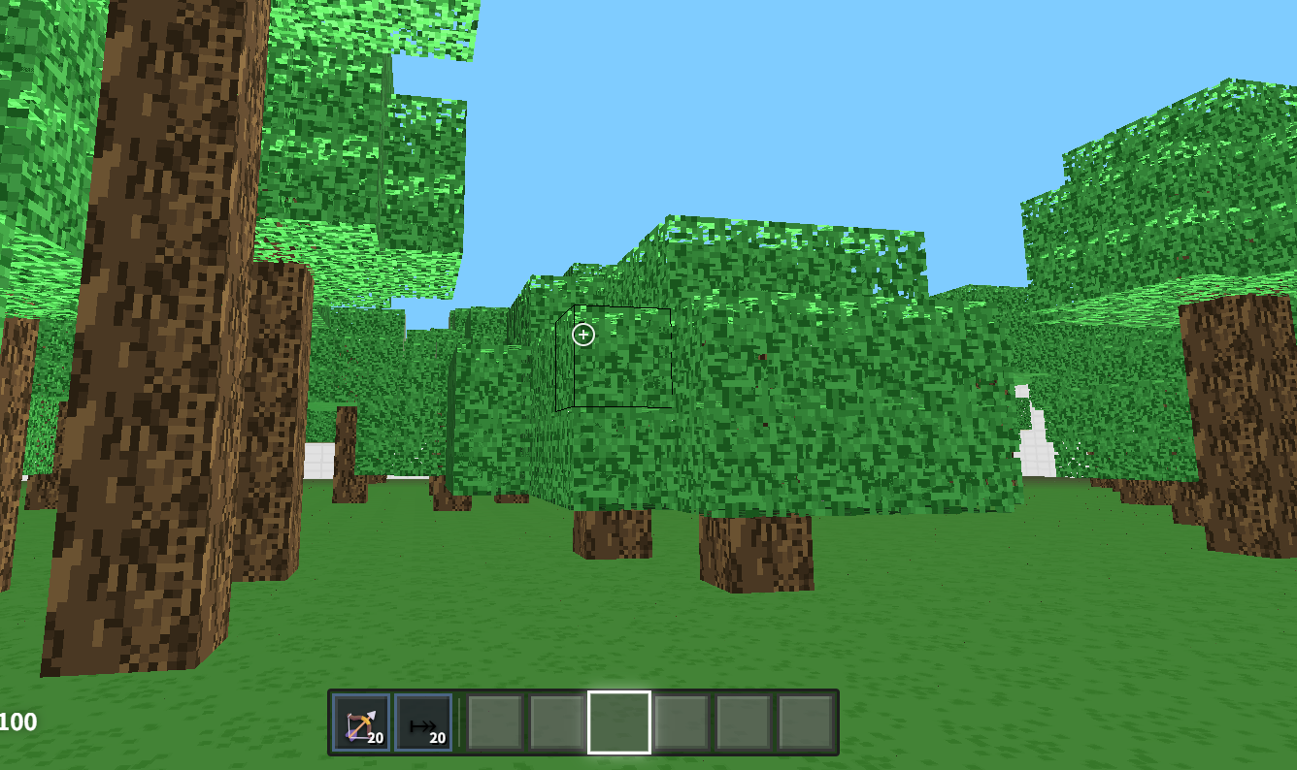
作った目的
Webで遊べる３Dゲームを作りたかった 結果、マイクラ風ゲームが一番コーディングしやすかった。
友達がやっているようなFPSゲームを作ってみたかった

Slide 3

学んだ知識
基礎的なWebゲームの作り方 Html,CSS,JavaScript
JavaScriptで使える「Node.js」「Three.js」
Node.js
サーバーのような働きをするJavaScriptの実行環境。
LAN対戦にも使う
Three.js
ブラウザ上で３Dコンテンツを製作できるJavaScriptライブラリ

Slide 4
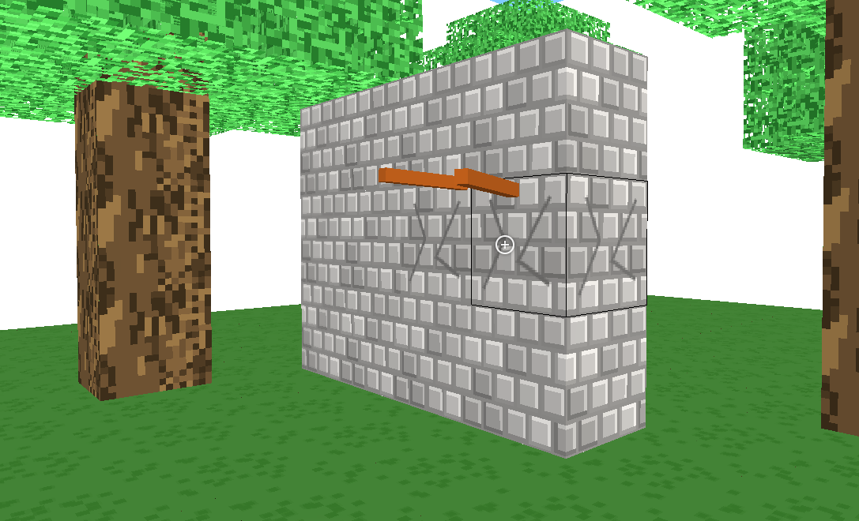
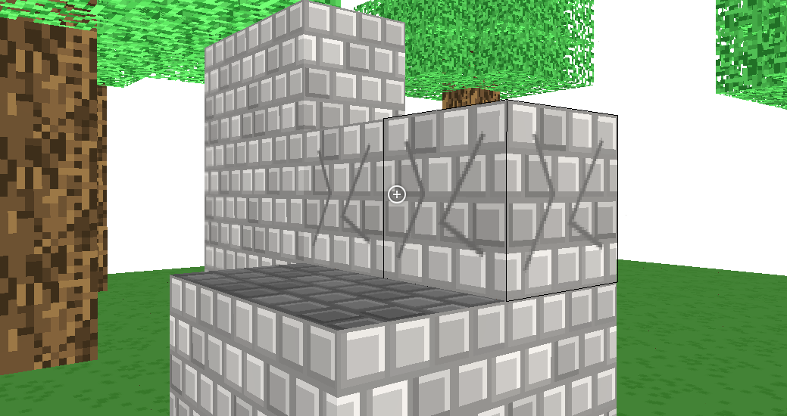
ゲーム説明
マイクラ風の３Dゲーム
FPS要素も含んだLAN対戦可能なアクションゲーム
壁キックや壁を矢で破壊できる要素など
マイクラ要素のブロック破壊/設置

Slide 5

LAN対戦について
LAN対戦に対応している
同じネットワーク内であれば、対戦可能 ※Hamako-Wifiではおそらく不可
Node.jsのモジュール「Socket.io」
ネット対戦を可能にするモジュール
後々はオンライン対戦も可能に

Slide 6
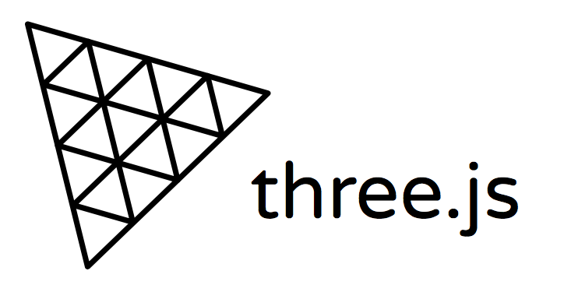
コード概要(1)
ライブラリ「Three.js」による描画
本来なら何百行もかかる描画処理を一任している
１秒間に約６０回の描画更新
プレイヤーの座標などのデータを更新
描画をThree.jsに処理

Slide 7
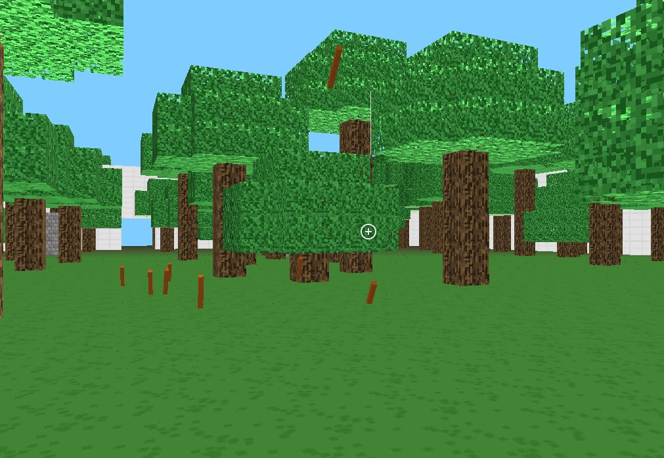
コード概要(2)
チャンクによるブロック管理
16×16×16の範囲をチャンクで管理
チャンクによって更新範囲を決めている
コードだけによる物理演算
重力や加速度、ブロック衝突の予測など

Slide 8
大変だったこと
Three.jsを使った３D描画
Meshという空間上の物体をデータにして描画する
物理演算
使用するのは重力や加速度といった公式
理解はしているがコードへの実装が大変だった。
サーバー同期
プレイヤーの行動によってワールドを反映させる

Slide 9
工夫したこと
FPSゲーム要素として「壁キック」
自然的な加速度、初速度を目指した
チャージ時間によって変化する弓
チャージ時間によって力が変化
力を溜めるほど遠くに飛ぶ

Slide 10

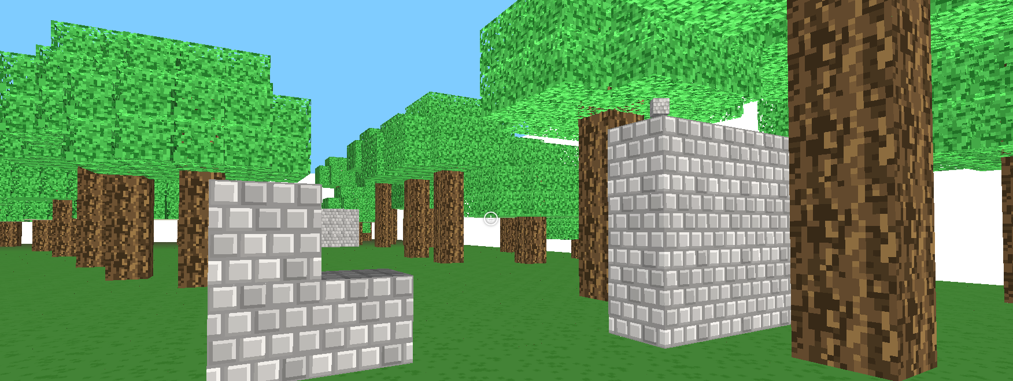
今後の展望
オンライン対戦の実装を目指す
Socket.ioをさらに深めていく
クラフトシステム
使い道のない棒などのアイテムを活用
さらに自由度の高いFPSゲームへ

Slide 11
ご清聴ありがとうございました
ei2539

